Slide 1
«Результати рівня адаптованості студентів нового набору 2024-2025н.р.»

Slide 2
Процедура проведення психодіагностичного дослідження
1.Форма психологічного дослідження – тестування.
2.Діагностичний матеріал:
методика дослідження соціальної адаптації (за Кузнєцовим П.С.).
3.У тестуванні взяли участь 71 студентів усіх спеціальностей.

Slide 3
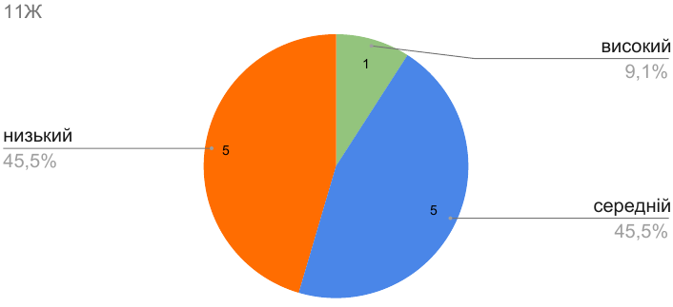
Спеціальність 061 Журналістика

Slide 4
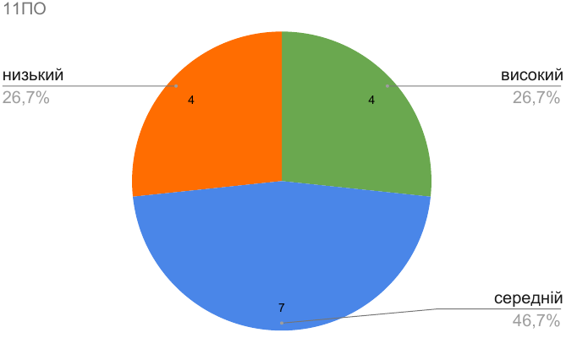
Спеціальність 013 Початкова освіта (11п/о)

Slide 5
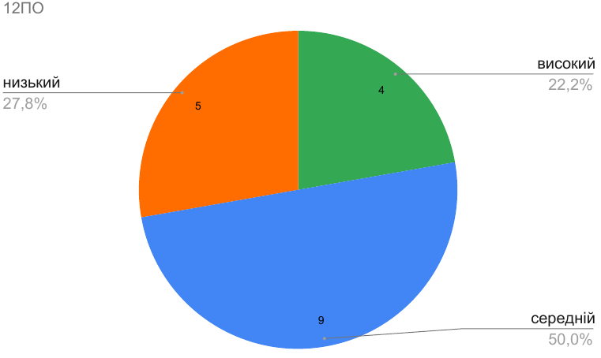
Спеціальність 013 Початкова освіта (12п/о)

Slide 6
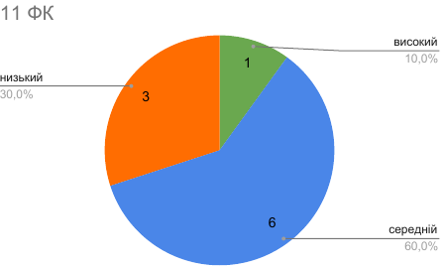
Спеціальність 014 Середня освіта (Фізична культура)

Slide 7
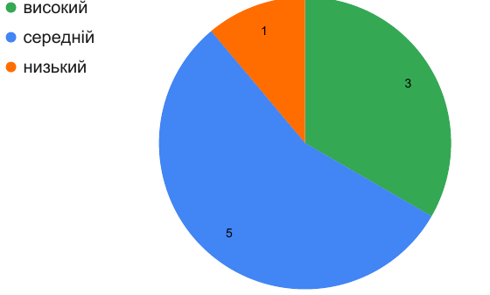
Спеціальність 014 Середня освіта (Трудове навчання та технології)

Slide 8
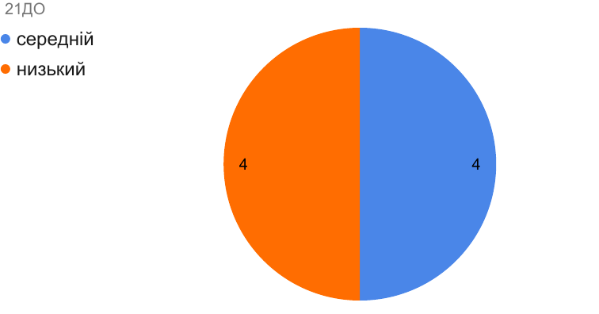
Спеціальність 012
Дошкільна освіта

Slide 9
Психолого-педагогічні рекомендації
Керівникам академічних груп:
1.Звертати увагу на психологічний стан студентів, у процесі комунікацій та підвищувати рівень знань на тему психологічної підтримки,та самопідтримки(відсутності на онлайн заняттях,частих пропусків)
2.З метою зміщення фокусу уваги зі стресових чинників- залучати студентів до різних ініціатив,допомоги інщих,волонтерство,соціальні проекти
3.За необхідності сприяти залученню студентів до занять із практичним психологом.

Slide 10
4.Використовувати індивідуальний підхід до студентів з низьким рівнем соціальної адаптованості.
5.Забезпечити умови для формування згуртованості студентського колективу.
6.Створювати в академічних групах атмосферу психологічної підтримки здобувачів освіти.
7.Через постійну співпрацю з психологом сприяти розвитку навичок адаптаційної поведінки студентів.
8.Приділяти увагу активним формам роботи з академічними групами (колективні творчі справи, родинні свята, екскурсії, години спілкування тощо).

Slide 11
